Slide 1
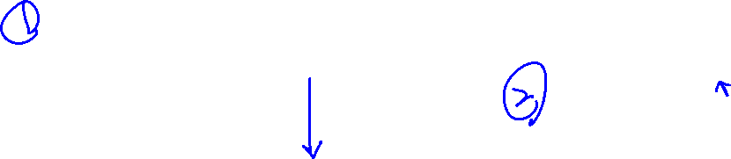
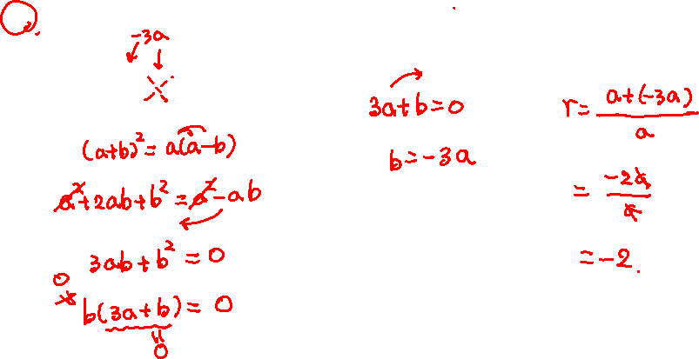
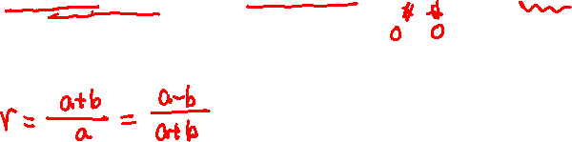
加減一數形成等比
已知 a , a + b , a – b 三數成等比數列，且 ab ≠ 0，則公比的值為何?
(A) –2 (B) –1 (C) 3 (D) 4 【112 特招(海大附中) 第 15 題】
學生練習
有一數列 28 , 18 , 12，若數列的每一項都減掉一個相同的數後，形成一個新的數列為等比數列，則減掉的數為_______。
解答： 3
Notes:
[讀題]
來看 112 年的特招題，已知 a, a + b, a – b 這三數成等比數列，
因為是等比數列，根據定義就是，
相鄰兩項中，
後項 a + b 比 前項 a 會等於 後項 a – b 比 前項 a + b，
繼續看題目，
而且 ab 不等於 0，意思是 a 和 b 都不會是 0，
則公比的值是多少呢?
這個相等的比值就是公比，通常用 r 來表示。
[求 a、b 之間的關係]
想求 r，我們來化簡這個式子，
交叉相乘就會得到 (a + b)^2 = a(a – b)
利用乘法公式展開 a^2 + 2ab + b^2 = a^2 – ab，
移項以後 a^2 會減掉，就會得到 b^2 + 3ab = 0，
都有 b，提出 b(b + 3a) = 0，因為題目有說 b 不會等於 0，
所以 b + 3a = 0，那麼 b = - 3a，
代回去這個式子，
就會得到 公比 r = a + (-3a)/a = -2a / a = -2 ，所以答案為 (A)
[重點整理]
國中階段，等比數列的題目都不難，
1. 最重要的是要了解並熟記定義(1)，
相鄰兩項的後項和前項的比值都相等，就是公比，
2. 這題雖然有兩個未知數，沒辦法求出 a 和 b，
但是只要按部就班地化簡 就可以找到 a、b 之間的關係(2) ，
並且求出公比了
學生練習觀念上是一模一樣的題目，請同學熟練定義，以及小心計算。

